Slide 1



Tên môn học
Giới Thiệu ASP.NET MVC
Tên Giảng viên
NGUYỄN TRỌNG QUÂN

Slide 2

Tên bài học
Tổng quan về ASP.NET MVC
Cơ chế hoạt động của ASP.Net MVC
Các tính năng của ASP.NET MVC
Lịch sử phiên bản ASP.NET MVC
Tạo ứng dụng ASP.NET MVC

Slide 3
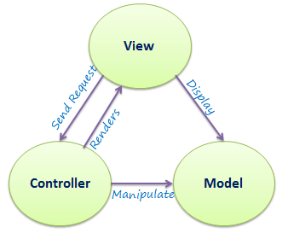
Tên bài học
Tổng quan về ASP.NET MVC
Xuất phát từ thực tế công nghệ ASP.Net Webform thì có rất nhiều nhược điểm và một trong nhược điểm đáng chú ý là giao diện webform phải sử dụng toolbox sẵn có, do đó chúng ta mất linh hoạt trong việc điều khiển giao diện. Microsoft đã cho ra đời 1 công nghệ lập trình web mới đó là ASP.Net MVC với rất nhiều ưu điểm.

Slide 4
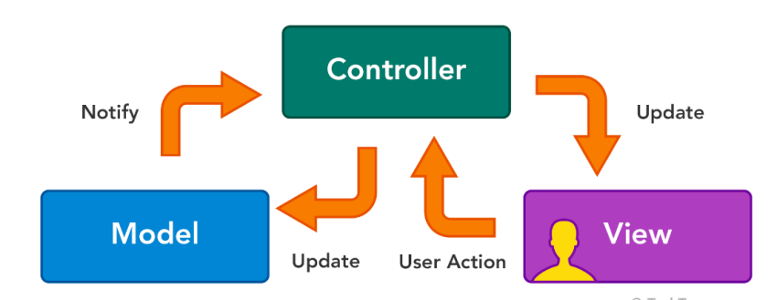
Kiến trúc MVC
Tên bài học
Giới thiệu LINQ
MVC là viết tắt của Model, View và Controller. MVC tách ứng dụng thành ba thành phần: Model, View và Controller.
Model: đại diện cho hình dạng của dữ liệu. Nó duy trì dữ liệu của ứng dụng. Các đối tượng model lấy và lưu trữ trạng thái mô hình trong cơ sở dữ liệu.
View: là giao diện người dùng. View hiển thị dữ liệu của model cho người dùng và cũng cho phép họ sửa đổi dữ liệu.
Controller: xử lý yêu cầu của người dùng. Thông thường, người dùng tương tác với view, những tương tác này sẽ tạo ra yêu cầu tương ứng và sẽ được xử lý bởi controller.
Controller trả về view thích hợp kèm theo dữ liệu model dưới dạng phản hồi.

Slide 5
Tên bài học
Kiến trúc MVC
Trong lập trình web chúng ta chia ra 3 tầng như sau:
Presentation Layer (tầng 3): tầng này giúp hiển thị giao diện
Business Logic Layer (tầng 2): tầng này chứa các hàm thực thi, giúp xử lý sự kiện xảy ra trên tầng Presentation Layer.
Data Access Layer (tầng 1): tầng này chứa hàm kết nối với các hệ quản trị cở sở dữ liệu như SQL Server, Mysql, Oracle …
Giống như trong cấu trúc Three – Tier, mô hình MVC giúp tách biệt 3 tầng trong mô hình lập trình web, vì vậy giúp tối ưu ứng dụng,
dễ dàng thêm mới và chỉnh sửa code hoặc giao diện
Model: ở phần trước mình đã nhắc lại cho các bạn về 3 tầng trong mô hình
Three – Tier thì trong đó gồm có 2 tầng Data Access Layer và tầng Business Logic Layer. Hai tầng này là hai tầng tương đương với tầng model trong mô hình MVC.
View: là tầng giao diện, hiển thị dữ liệu được truy xuất từ tầng model. Tầng này tương đương với tầng Presentation Layer trong cấu trúc Three – Tier.
Controller: đây là tầng giúp kết nối giữa tầng model và tầng view trong mô hình MVC,
có nghĩa là nếu phía client yêu cầu hiển thị dữ liệu thì controller gọi giữ liệu từ model và trả về cho view vì view tương tác trực tiếp với client

Slide 6
Tên bài học
Kiến trúc MVC
Ví dụ: User yêu cầu hiển thị thông tin cá nhân của user
User gửi một yêu cầu tới controller.
Controller nhận yêu cầu, xử lý yêu cầu, nếu yêu cầu cần truy xuất dữ liệu thì controller sẽ gửi yêu đó xuống tầng model để truy xuất dữ liệu
Tầng model sẽ lấy dữ liệu từ database sau đó truyền dữ liệu qua tầng view thông qua tầng controller để tầng view hiển thị dữ liệu cho User
User sẽ thấy thông tin hiển thị ở giao diện và cụ thể ở đây là tầng view

Slide 7
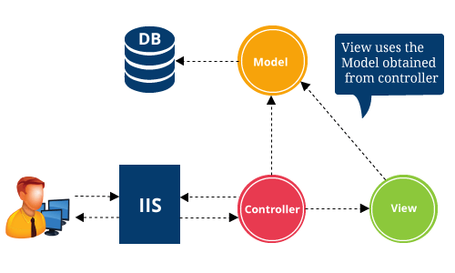
Tên bài học
Cơ chế hoạt động của ASP.Net MVC

Slide 8
Tên bài học
Cơ chế hoạt động của ASP.Net MVC
User gửi 1 yêu cầu tới server bằng cách truyền vào 1 URL trong browser
Yêu cầu đó được gửi tới controller đầu tiên, controller sẽ xử lý yêu cầu, nếu yêu cầu cần truy xuất dữ liệu thì controller sẽ chuyển qua tầng model
Tại tầng model, dữ liệu được truy xuất từ database và sau đó truyền qua view thông qua controller
Controller sẽ giúp dữ liệu được chuyển từ model qua view
View là tầng cuối cùng giao tiếp với User, mọi dữ liệu sẽ được hiển thị cho User thông qua tầng View

Slide 9
Tên bài học
Các tính năng của ASP.NET MVC
Do sử dụng mô hình MVC nên trong ASP.Net MVC đã tách biệt được các tầng trong mô hình lập trình web vì vậy giúp tối ưu ứng dụng và dễ dàng trong việc viết code, giao diện
Giao diện trong ASP.Net MVC sử dụng công nghệ thiết kế web HTML, CSS nền việc thiết kế giao diện trở nên dễ dàng và giúp cho designer linh hoạt trong việc thiết kế
ASP.Net MVC không sử dụng view state vì vậy trang web không bị tăng kích thước do đó hiệu năng hoạt động không bị bị giảm

Slide 10
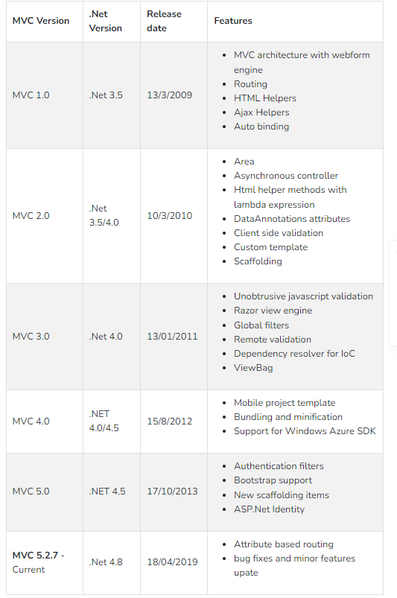
Tên bài học
Lịch sử phiên bản

Slide 11
Tên bài học
Tạo ứng dụng ASP.NET MVC
Bước 1: Tạo DataAccess bằng Class Libary
Bước 2: Tạo các thư mục DAO ( chứa các class ) DAL ( chứa Interface) , DAOImpl chứa class implement Interface và gọi Model để xử Lý Data
Bước 3: Nhúng Data Access này vào thư mục References của Project MVC
Bước 4: Gọi hàm thông qua DataAcess để lấy dữ liệu và đẩy về Viewss
Bước 5: Hiển thị dữ liệu từ Model trên View

